Slide 1

Fecha 00/00/2016
Título de la presentación
Teoría de cambio para el diseño, monitoreo y evaluación
de programas sociales
07/09/16
Edgar A. Martínez Mendoza
Dirección General Adjunta de Coordinación
Jalisco, México
Sede donde se realizará la presentación
www.coneval.org.mx

Slide 2
Introducción:
1
A)
La importancia de la evidencia y de la teoría de cambio para construir programas
Elementos mínimos a considerar en el diseño de programas
2
A)
Diagnóstico del problema público que busca resolver el programa
B)
Objetivos e indicadores claros: Matriz de Indicadores para Resultados
C)
Generación de información
D)
Horizonte de seguimiento y evaluación del programa

Slide 3
Introducción:
1
A)
La importancia de la evidencia y de la teoría de cambio para construir programas.
Elementos mínimos a considerar en el diseño de programas
2
A)
Diagnóstico del problema público que busca resolver el programa
B)
Objetivos e indicadores claros: Matriz de Indicadores para Resultados
C)
Generación de información
D)
Horizonte de seguimiento y evaluación del programa

Slide 4
Construir una política pública requiere elementos técnicos
1
La importancia de la evidencia y de la teoría de cambio para construir programas
A)
Identificar y cuantificar el problema
Análisis
Diseño de programas
Presupuesto
Operación
Evaluación y Monitoreo
Existen diversos elementos que un programa debería considerar para ser exitoso…
Los hacedores de política se enfrentan a diversos retos…

Slide 5


Hay dos elementos importantes en el diseño de las políticas públicas
1
A)
1
Siempre hay buena voluntad
2
Uso de información y evidencia

Slide 6
1
A)
Con buena voluntad
1
Acciones sociales que operan bajo discrecionalidad
El Universal 19.08.2016 - 03:20h
La autoridad…. señaló que gastará $13.7 millones en 11 mil 466 carriolas para padres de familia con hijos menores de dos años.
El argumento de regalar carriolas es de “…contribuir al sano y adecuado desarrollo de los menores, además de enfrentar las circunstancias materiales en las que por desgracia se encuentran sus progenitores…”

Slide 7
1
A)
Con buena voluntad
1
Hay interés por atender un problema social
La candidata ….. propuso la alimentación a base de “elotes”, como una medida para la prevención de suicidios.
Fuente: EL UNIVERSAL Publicada el 2016-05-18 1

Slide 8

1
Sin evidencia podemos diseñar programas que no van a solucionar el problema original
A)
(esto fue en respuesta al incremento a las tarifas del transporte público)
“El candidato… tiene como propuesta de campaña que sea el Gobierno del Estado el que regale vehículos a cada una de las familias que ven mermada su situación por esta problemática (tarifa de castigo).
…consideró que es necesario hacer estudios socio-económicos que permitan conocer a cuántas familias se les debe otorgar un camión, es decir, una unidad para que no tengan que utilizar el servicio público”.
Fuente: El Heraldo, junio de 2014

Slide 9
Programas que no usan evidencia, y que no tienen un diseño, no resolverán problemas sociales
1
A)
“Tenemos que apoyar también a las mujeres, por eso buscamos que el gobierno tenga la obligación de adquirir bienes y servicios para apoyar a las familias. Desde con escobas y trapeadores, hasta con lo que te puedas imaginar…”.
Fuente: Proyecto Diez, abril de 2015

Slide 10

2
Los programas se diseñan mejor con información y la evidencia
¿Cuál es el problema?
¿Por qué se genera?

Slide 11
1
A)
Con base en la información y la evidencia
¿Cuáles intervenciones funcionan y cuáles no?
Disponible en:
http://www.coneval.gob.mx/Evaluacion/ESEPS/Paginas/Guias_mejorar_politica_publica.aspx

Slide 12
1
¿Por qué es difícil hacer política pública eficiente?
A)
Los responsables de hacer política pública…
  Tienen muchos objetivos (usos) para los programas – mandatos, compromisos políticos, a petición de los gobernantes, etc.
  ¡Se hace rápido! En ocasiones se presentan situaciones fuera de contexto o planeación (desastre natural), se deben atender prioridades políticas/mediáticas, o se tienen ideas aisladas o vagas de alguien externo.
No es fácil saber si lo que voy a diseñar va a servir o no
Se tiene un uso limitado de las intervenciones
Normalmente no se resuelve problema de fondo
¡Es importante contar con esquemas que faciliten el diseño, ejecución y evaluación de programas y políticas públicas!

Slide 13
El Gobierno está para conseguir resultados para la población
1
A)
El Gobierno cobra impuestos para poner en marcha programas/estrategias/acciones que buscan mejorar la situación de la población
Por lo tanto el objetivo central de cualquier gobierno es dar resultados, no hacer o entregar muchas cosas…

Slide 14
¿Qué es la teoría del cambio?
1
A)
La teoría del cambio es el conjunto de ideas y etapas que los responsables del programa proponen seguir para resolver un problema público.

Slide 15
Teoría de cambio de programas: clave para la evaluación
1
A)
Mejoras generales y de largo plazo en la sociedad.
Fin
Resultados
Efectos intermedios de los productos en los clientes.
Propósito
Productos y servicios producidos.
Componentes
Tareas emprendidas por el personal para transformar los insumos en productos.
Implementación
Actividades
Recursos económicos, humanos y materiales.
Insumos
Binnendijk, 2000

Slide 16
Ejemplo de teoría de cambio: Terapia de rehidratación oral
1
A)
Se reduce la tasa de mortalidad y morbilidad infantiles.
Fin
Mejor uso de la terapia de rehidratación oral en el manejo de la diarrea infantil.
Propósito
Mayor conocimiento y acceso por parte de las madres a los servicios de rehidratación oral.
Componentes
Campañas en los medios de comunicación para educar a las madres, al personal del sector salud capacitado en la terapia de rehidratación oral, etc.
Actividades
Insumos
Recursos, materiales para la terapia de rehidratación oral, instructores, etc.

Slide 17
Ejemplo de teoría de cambio: alfabetización de adultos
1
A)
Mayores niveles de ingresos; mayor acceso a empleos más calificados.
Fin
Propósito
Mayor capacidad para leer y escribir; mayores oportunidades de empleo
Componentes
Número de adultos que terminan cursos de alfabetización
Actividades
Cursos de capacitación en alfabetización
Insumos
Instalaciones, instructores, materiales

Slide 18

1
Primer ejercicio práctico
A)
Integrar equipos de 6 personas
Ordenar el siguiente listado de la teoría de cambio del 1 al 6
Tienen 10 minutos; se presentará

Slide 19
1
Primer ejercicio práctico
A)
1. Definir la teoría de cambio del siguiente ejemplo
Tema:
Niños más saludables en las comunidades rurales
a)
Se pone a disposición de los padres información sobre la importancia de esterilizar el agua antes de preparar fórmula para lactantes.
b)
Un número menor de niños acuden al hospital para ser atendidos por enfermedades diarreicas.
c)
Un número mayor de niños toman fórmula preparada con agua esterilizada.
d)
Bajan las tasas de morbilidad infantil en la comunidad local.
e)
Se cuenta con nuevos recursos para lanzar una campaña de información sobre la esterilización del agua para preparar fórmula para lactantes.
f)
Mayor conocimiento entre los padres sobre la importancia de hervir el agua antes de preparar fórmula para lactantes.

Slide 20
1
Primer ejercicio práctico
A)
1. Definir la teoría de cambio del siguiente ejemplo
Tema:
Niños más saludables en las comunidades rurales
2
a)
Se pone a disposición de los padres información sobre la importancia de esterilizar el agua antes de preparar fórmula para lactantes.
5
b)
Un número menor de niños acuden al hospital para ser atendidos por enfermedades diarreicas.
4
c)
Un número mayor de niños toman fórmula preparada con agua esterilizada.
6
d)
Bajan las tasas de morbilidad infantil en la comunidad local.
1
e)
Se cuenta con nuevos recursos para lanzar una campaña de información sobre la esterilización del agua para preparar fórmula para lactantes.
3
f)
Mayor conocimiento entre los padres sobre la importancia de hervir el agua antes de preparar fórmula para lactantes.

Slide 21
Introducción:
1
A)
La importancia de la evidencia y de la teoría de cambio para construir programas.
Elementos mínimos a considerar en el diseño de programas
2
A)
Diagnóstico del problema público que busca resolver el programa
Objetivos e indicadores claros: Matriz de Indicadores para Resultados
B)
C)
Generación de información
D)
Horizonte de seguimiento y evaluación del programa

Slide 22
El diagnóstico: elemento para garantizar la pertinencia y los resultados de los programas sociales
2
A)
Elementos que debe contener el diagnóstico del problema público que busca resolver el programa
Identificación y descripción del problema (árbol de problemas)
Objetivos del programa (árbol de objetivos)
1
2
3
4
Caracterización y cuantificación de las poblaciones del programa (potencial y objetivo)
Definición del tipo de apoyo y etapas de intervención
Para mayor información sobre los elementos mínimos que debe contener el diagnóstico de un programa nuevo, se sugiere consultar el siguiente documento:
  “Elementos mínimos a considerar en la elaboración de diagnósticos de programas nuevos”, disponible en
  http://www.coneval.org.mx/Informes/Evaluacion/Impacto/Diagnostico_Programas_Nuevos.pdf

Slide 23
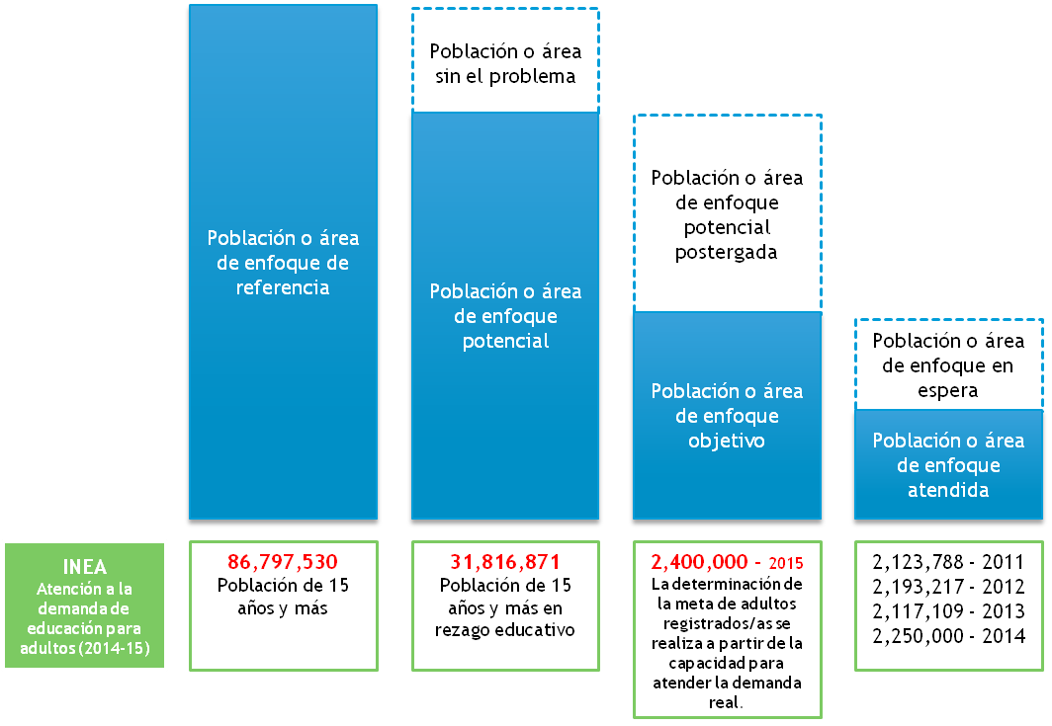
  Clasificación de
  la Población
2
A)

Slide 24
2
  Errores en población objetivo
A)
1
Se desconoce cómo definir la población objetivo del programa.
2
Se confunde la población potencial con la población objetivo.
3
No hay consistencia entre la población objetivo y el propósito de las MIR.

Slide 25
2
A)
Explicación Árbol de problemas
Efectos
Efectos
Efectos
El Árbol del problema se utiliza para identificar la naturaleza y contexto de la problemática que se pretende resolver.
En su desarrollo se identifican tanto las causas que originan el problema como los efectos directos e indirectos que ocasiona en el mediano y largo plazo.
Efectos
Efectos
Efectos
Efectos
Efectos
Efectos
Efectos
Problema central
Causas
Causas
Causas
Causas
Causas
Causas
Causas
Causas
Causas
Causas

Slide 26
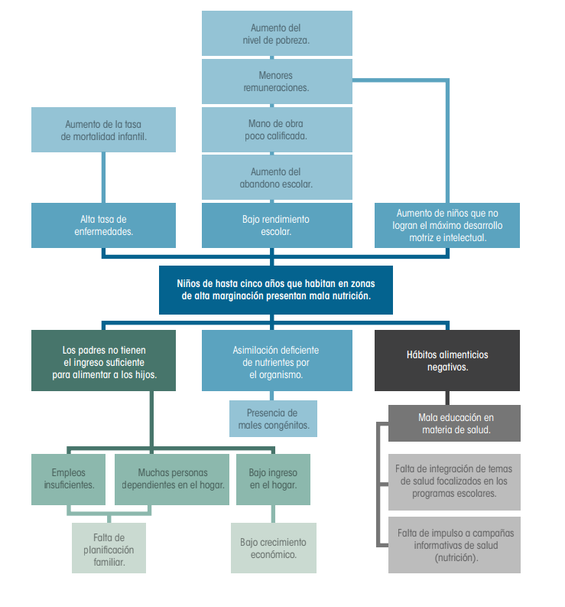
2
A)
Árbol de problemas

Slide 27





2
Árbol de Objetivos
A)
Representación gráfica de la situación deseada a futuro, resultado de la intervención. Se elabora identificando las situaciones contrarias a las indicadas en el árbol del problema.
Se reformulan los elementos del árbol en la forma de objetivos o cambios positivos que se desea lograr.
Efectos se transforman en fines; causas se transforman en medios.
Eliminar los objetivos poco realistas o no viables (“hechos de la naturaleza o de la vida”).
Incluir objetivos adicionales de ser necesario.

Slide 28
2
Árbol de Objetivos
A)
ÁRBOL DE PROBLEMAS
ÁRBOL DE OBJETIVOS
Efectos
Fines que se persiguen
Problema central
Objetivo central del Programa
Causas
Medios de solución

Slide 29
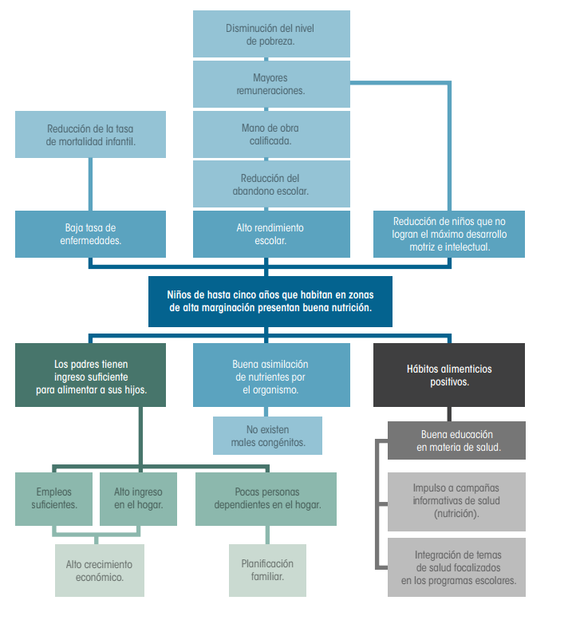
2
Árbol de Objetivos
A)

Slide 30


Segundo ejercicio práctico
2
A)
2. Definir el árbol de problemas de los ejemplos asignados, incluyendo:
A)
Definición del problema focal.
Identificación de las 3 ó 4 causas principales del problema.
B)
Identificación de los 3 ó 4 efectos principales del problema en fines.
C)
15 minutos

Slide 31
Segundo ejercicio práctico
2
A)
Solución: posibles definiciones del problema
Transporte
Los usuarios del transporte público en la Ciudad de México enfrentan tiempos de traslado elevados
Los usuarios del transporte público en la Ciudad de México enfrentan altos índices delictivos en sus traslados
Los usuarios del transporte público en la Ciudad de México ven disminuida su calidad de vida por la baja calidad del transporte público

Slide 32
Segundo ejercicio práctico
2
A)
Solución: posibles definiciones del problema
Carriolas
Los padres de bebés presentan restricciones de movilidad
Los padres sufren lesiones por cargar a sus bebés
Los padres enfrentan gastos extra después del nacimiento de sus bebés

Slide 33
Segundo ejercicio práctico
2
A)
2. Definir el árbol de objetivos de los ejemplos asignados, incluyendo:
A)
Transformar el problema focal en situación deseada.
Transformar las causas principales del problema en medios.
B)
Transformar los efectos principales del problema .
C)
10 minutos

Slide 34
Introducción:
1
A)
La importancia de la evidencia y de la teoría de cambio para construir programas.
Elementos mínimos a considerar en el diseño de programas
2
A)
Diagnóstico del problema público que busca resolver el programa
B)
Objetivos e indicadores claros: Matriz de Indicadores para Resultados
C)
Generación de información
D)
Horizonte de seguimiento y evaluación del programa

Slide 35


Objetivos e indicadores claros: Matriz de Indicadores para Resultados
2
B)
Objetivos de la MIR
Mejorar la planeación
Mejorar los indicadores existentes y tener indicadores de RESULTADOS
Transitar de una gestión tradicional a una gestión para resultados
Identificar claramente y mejorar la lógica interna del programa
Para mayor información sobre el diseño de programas con la Matriz de indicadores para resultados, se sugiere consultar los siguientes manuales del CONEVAL:
  Guía para la Elaboración de la Matriz de Indicadores para Resultados, disponible en
  http://www.coneval.org.mx/Informes/Coordinacion/Publicaciones%20oficiales/GUIA_PARA_LA_ELABORACION_DE_MATRIZ_DE_INDICADORES.pdf
  Manual para el diseño y la construcción de indicadores. Instrumentos principales para el monitoreo de programas sociales de México, disponible en
  http://www.coneval.org.mx/Informes/Coordinacion/Publicaciones%20oficiales/MANUAL_PARA_EL_DISENO_Y_CONTRUCCION_DE_INDICADORES.pdf

Slide 36
2
B)
Matriz de Indicadores para Resultados
La Matriz de Indicadores para Resultados (MIR) es un cuadro con cuatro filas y cuatro columnas.
Resumen Narrativo
Indicador
Medio de Verificación
Supuesto
Fin
Propósito
Matriz de Indicadores para Resultados
Componentes
Actividades

Slide 37
2
B)
Matriz de Indicadores para Resultados: Lógica vertical
Las filas registran la información sobre :
FIN
Propósito
Componentes
Actividades
Es la descripción de cómo el programa contribuye, en el mediano o largo plazo, a la solución de un problema de desarrollo o a la consecución de objetivos estratégicos de la institución o del estado.
Es el resultado directo a ser logrado en la población objetivo como consecuencia de la utilización de los componentes (bienes y/o servicios) producidos o entregados por el programa.
Son las principales tareas que se deben cumplir para el logro de cada uno de los componentes del programa.
Son los bienes y/o servicios que produce o entrega el programa para cumplir con su propósito.

Slide 38
2
B)
Matriz de Indicadores para Resultados: Lógica horizontal
Las columnas registran la información sobre los objetivos del programa, los indicadores, las fuentes de información y los supuestos, en donde:
Resumen Narrativo
Medios de Verificación
Supuestos
Indicadores
Es la descripción de los objetivos de cada nivel de la matriz.
Son el instrumento para medir el logro de los objetivos de los programas y un referente para el seguimiento de los avances y para la evaluación de los resultados alcanzados.
Son los factores externos o situaciones ajenas al programa que deben cumplirse para el logro de los objetivos del programa.
Son las fuentes de información para el cálculo y monitoreo de los indicadores.

Slide 39
2
B)
  Lógica Vertical: Resumen Narrativo
FIN
¿Cuál es la finalidad del programa?
PROPÓSITO
¿Qué efecto concreto se espera del programa?
¿Qué productos o servicios deben ser generados y/o entregados?
COMPONENTES
¿Qué se tiene que hacer para generar esos productos o servicios?
ACTIVIDADES
¿Cuáles son las condiciones que deben cumplirse para que se logre el nivel siguiente en la jerarquía de objetivos?
SUPUESTOS

Slide 40
2
B)
  Lógica Vertical: Resumen Narrativo
Resumen Narrativo (Fin)
Fin: Es la descripción de cómo el programa contribuye, en el mediano o largo plazo, a la solución de un problema de desarrollo o a la consecución de objetivos estratégicos de la institución.
    Objetivo Nacional (PND)
    Promover el desarrollo sano e integral de la niñez mexicana garantizando el pleno respeto de sus derechos, la atención a sus necesidades de salud, alimentación, educación y vivienda, y promoviendo el desarrollo pleno de sus capacidades.
    Objetivo Estratégico de la Dependencia y/o Entidad
    Contribuir al desarrollo sano e integral de la niñez mexicana garantizando la atención a sus necesidades de salud y alimentación.
    Contribuir a mejorar el estado de salud de la niñez mexicana
  No implica que el programa, en sí mismo, será suficiente para lograr el Fin. Pueden existir otros programas que contribuyan al logro del mismo, pero si debe tener una contribución.

Slide 41
2
B)
  Lógica Vertical: Resumen Narrativo
Resumen Narrativo (Propósito)
Propósito: Es el resultado directo a ser logrado en la población objetivo como consecuencia de la utilización de los componentes (bienes y/o servicios) producidos o entregados por el programa.
Fin
    Contribuir a mejorar el estado de salud de la niñez mexicana
    Los niños menores de 5 años, integrantes de las familias
    en pobreza extrema beneficiarias, disminuyen sus niveles de desnutrición.
    Es la aportación específica a la solución del problema.
    Cada programa debe tener un solo propósito.
    Su expresión como algo logrado.
    Normalmente tiene una estrecha relación con el nombre del programa.

Slide 42
2
B)
  Lógica Vertical: Resumen Narrativo
Resumen Narrativo (Componentes)
Componentes: Son los bienes y/o servicios que produce o entrega el programa para cumplir con su propósito.
    Propósito
    Los niños menores de 5 años, integrantes de las familias
    en pobreza extrema beneficiarias, disminuyen sus niveles de desnutrición.
Paquete básico de servicios de salud
Complemento alimenticio
Están dirigidos al beneficiario final (población objetivo) o en algunos casos, a beneficiarios intermedios.
No es una etapa en el proceso de producción o entrega de los bienes y/o servicios.
Deben ser los necesarios (y “suficientes”) para lograr el propósito.
Tienen una estrecha relación con las vertientes o subprogramas.

Slide 43
2
B)
  Lógica Vertical: Resumen Narrativo
Resumen Narrativo (Actividades)
Actividades: Son las principales tareas que se deben cumplir para el logro de cada uno de los componentes del programa.
  Componente
  (1) Paquete Básico de Servicios de Salud
  (1.0) Conformación del padrón de familias beneficiarias con niños menores de 5 años
  (1.1) Adquisición de equipo médico para hospitales y clínicas
  (1.2) Instalación de equipos
  (1.3) Realización de cursos de capacitación a doctores y enfermeras para el otorgamiento de servicios básicos de salud
      - Presupuesto Federal
      - Residentes para levantamiento de cédula de beneficiario
  Deben enlistarse en orden cronológico o de importancia, agruparse por componente e incluir los insumos principales con los que cuenta para realizarlas.

Slide 44

  Resumen Narrativo: Consistencia de la Lógica Vertical
2
B)
CÓMO?
OBJETIVOS | I | V | S
FIN
PROPÓSITO
COMPONENTES
ACTIVIDADES
Si se logra el Propósito, el programa, contribuirá al logro del Fin.
  Los Componentes son los necesarios y suficientes para lograr el propósito.
      Las Actividades son las necesarias y suficientes para producir cada Componente.
PARA QUÉ?

Slide 45
2
B)
  Ejercicio hipotético de resumen narrativo
Fin
Contribuir al crecimiento económico a través de la generación de más y mejores empleos.
Ojo: el “a través”, ya es el medio que se consigna en el nivel inmediato inferior, pero no corresponde con el propósito
Resultados
Las Micro, Pequeñas y Medianas Empresas son competitivas.
Propósito
NO queda clara la diferencia entre los tres componentes, ya que los tres hablan de “apoyos” sin especificar el tipo.
1.-Micro, Pequeñas y Medianas Empresas con apoyos para la Potenciación de Recursos.
2.- Apoyos Otorgados a Micro, Pequeñas y Medianas Empresas.
3. Recursos Otorgados para financiar proyectos de Micro, Pequeñas y Medianas Empresas.
Servicios
Componentes
Las actividades no son las suficientes puesto que no hay correspondencia entre el numero de componentes y actividades
Atención de Demanda de organismos intermedios.
Micro, Pequeñas y Medianas Empresas con Acceso al Financiamiento.
Gestión
Actividades
Notes:
45

Slide 46
2
B)
  Ejercicio hipotético 2 de resumen narrativo
Fin
Contribuir a reactivar la ocupación productiva en zonas de contingencia laboral.
Se habla de “satisfacción y no de un cambio en la población objetivo
Resultados
Personas afectadas en su actividad laboral y apoyadas con diferentes estrategias para su reintegración, están satisfechas con las acciones.
Propósito
No hay causalidad en los cuatro niveles:
Las actividades no son las necesarias y suficientes para producir los componentes
Los componentes no tienen vínculo con el Propósito
El Propósito esta muy alejado del FIN
Estímulo a la capacitación.
Apoyo al ingreso de los trabajadores.
Reactivación económica de unidades productivas.
Servicios
Componentes
Gestión
Actividades
Ejecución del presupuesto.
Notes:
46

Slide 47
2
B)
  Lógica Vertical: Supuestos
Son factores externos, que están fuera del control de la institución responsable de un programa, pero que inciden en el éxito o fracaso del mismo.
Cada programa puede enfrentar riesgos ambientales, financieros, institucionales, climatológicos, sociales u otros que pueden hacer que el mismo fracase.
El riesgo se expresa en la Matriz de Indicadores como un supuesto que debe ser cumplido para lograr los objetivos a cada nivel.
Los supuestos tienen la virtud de obligar a quienes formulan el programa a explicitar los riesgos y a quienes lo ejecutan a estar pendientes de ellos.

Slide 48
2
B)
  Lógica Horizontal: Indicadores
Son la especificación cuantitativa que permite verificar el nivel de logro alcanzado por el programa en el cumplimiento de sus objetivos.
    Enunciado: Es la expresión conceptual (escrita) de lo que se desea medir a través de uno o varios indicadores.
    Fórmula de Cálculo: Es la expresión matemática que permite cuantificar el nivel o magnitud que alcanza el indicador en un cierto periodo, considerando variables que se relacionan adecuadamente para este efecto.
    Frecuencia de Medición: Es el periodo de tiempo en el cual se calcula el indicador.
Criterios en su definición: claridad, relevancia, economía, monitoreable, adecuado y aporte marginal.
Dimensiones de los indicadores: Eficacia, eficiencia, economía y calidad.
Información relevante: unidad de medida, nivel de desagregación, línea de base y meta.

Slide 49

2
B)
  Criterios mínimos de un buen indicador
Los indicadores deben ser claros, relevantes, monitoreables y adecuados
    Claridad
    Es autoexplicativo
    Variables son claras
    Método de cálculo, nombre y unidad de medida coherentes
1
    Claridad
    Es autoexplicativo
    Variables son claras
    Método de cálculo, nombre y unidad de medida coherentes
3
Relevancia
    Refleja un factor relevante del objetivo
    Permite análisis longitudinales
Relevancia
    Refleja un factor relevante del objetivo
    Permite análisis longitudinales
Monitoreabilidad
    Línea base, frecuencia de medición y medio de verificación coherentes
2
Monitoreabilidad
    Línea base, frecuencia de medición y medio de verificación coherentes
4
Adecuación
    Es una relación de variables,
    Metas congruentes
    Dimensión del indicador

Slide 50

2
B)
  Dimensiones de los Indicadores
Los indicadores proporcionan diferente tipo de infromación
1
3
    Eficacia
    Miden el grado del cumplimiento del objetivo establecido
    % de niños menores de 5 años integrantes de las familias beneficiarias recuperados de desnutrición
Eficiencia
    Miden la relación entre el logro del programa y los recursos utilizados para su cumplimiento
    Costo promedio por residente capacitado
2
4
Economía
    Miden la capacidad del programa para administrar, generar o movilizar de manera adecuada los recursos financieros
    Tasa de recuperación de los créditos rurales otorgados
Calidad
    Miden los atributos, las capacidades o las características que tienen o deben tener los bienes y servicios que se producen
    % de beneficiarios satisfechos con la atención médica recibida

Slide 51
2
B)
  Indicadores por ámbito y por dimensión
A M B I T O S
Actividades Componentes Fin y Propósito
(Resultados)
D
I
M
E
N
S
I
O
N
E
S
Eficacia
Eficiencia
Economía
Calidad

Slide 52
Matriz de Indicadores: Medios Verificación
2
B)
Medios de verificación
Para los medios de verificación definidos en la MIR, es conveniente reportar la siguiente información:
Nombre completo del documento que sustenta la información.
Nombre del área que genera o publica la información.
Periodicidad con que se genera el documento (debe coincidir con la frecuencia de medición del indicador).
Liga a la página de la que se obtiene la información (si es el caso).
Los medios de verificación ayudan a identificar fuentes existentes de información para calcular los indicadores.
Además, es importante en términos de transparencia.

Slide 53
2
Ejemplo: Matriz de Indicadores para Resultados
B)
Ejemplo: esquema lógico de un programa de educación
Fin
Contribuir al mejoramiento de la eficiencia terminal de las educación básica del estado.
Resultados
Alumnos de escuelas públicas de educación primaria disminuyen su deserción escolar.
Para esto fue creado este programa!!
Propósito
1.- Beca de apoyo a alumnos de educación primaria.
2.- Vales para uniformes y mochilas de los alumnos de primaria.
Componentes
Implementación
1.1 Selección de beneficiarios.
1.2Asignación de becas.
2.1 Realización de estudios socioeconómicos.
Actividades
Ver anexo
Para mayor información sobre el diseño de programas con la Matriz de indicadores para resultados, se sugiere consultar los siguientes manuales del CONEVAL:
  Guía para la Elaboración de la Matriz de Indicadores para Resultados, disponible en
  http://www.coneval.org.mx/Informes/Coordinacion/Publicaciones%20oficiales/GUIA_PARA_LA_ELABORACION_DE_MATRIZ_DE_INDICADORES.pdf
  Manual para el diseño y la construcción de indicadores. Instrumentos principales para el monitoreo de programas sociales de México, disponible en
  http://www.coneval.org.mx/Informes/Coordinacion/Publicaciones%20oficiales/MANUAL_PARA_EL_DISENO_Y_CONTRUCCION_DE_INDICADORES.pdf

Slide 54
2
Ejemplo: Matriz de Indicadores para Resultados
B)
Ejemplo: indicadores de un programa de educación
Fin
Eficiencia terminal promedio en escuelas públicas de la educación básica.
Resultados
Porcentaje de deserción escolar anual de los alumnos de escuelas públicas de educación primaria.
Propósito
Porcentaje de alumnos con becas entregadas.
Porcentaje de alumnos con uniformes y mochilas entregados.
Componentes
Implementación
Porcentaje de becas entregadas respecto de las solicitadas
% del presupuesto ejercido.
Actividades
Para mayor información sobre el diseño de programas con la Matriz de indicadores para resultados, se sugiere consultar los siguientes manuales del CONEVAL:
  Guía para la Elaboración de la Matriz de Indicadores para Resultados, disponible en
  http://www.coneval.org.mx/Informes/Coordinacion/Publicaciones%20oficiales/GUIA_PARA_LA_ELABORACION_DE_MATRIZ_DE_INDICADORES.pdf
  Manual para el diseño y la construcción de indicadores. Instrumentos principales para el monitoreo de programas sociales de México, disponible en
  http://www.coneval.org.mx/Informes/Coordinacion/Publicaciones%20oficiales/MANUAL_PARA_EL_DISENO_Y_CONTRUCCION_DE_INDICADORES.pdf

Slide 55
3. A partir del árbol de problemas, defina los siguientes elementos de la Matriz de Indicadores:
2
B)
Tercer ejercicio práctico
A)
Propósito.
B)
Componentes.
C)
Al menos un indicador de propósito y uno por componente definido.
15 minutos

Slide 56
2
B)
  Errores en Resumen Narrativo
  Fines muy “abstractos” y poco factibles.
  Relaciones causales complejas, difícil identificar la lógica entre el propósito y el fin.
  Programas con más de un propósito.
  Población objetivo no identificada:
      Dificultad para definir a los beneficiarios “reales”.
      Beneficiarios directos vs. Indirectos.
  Pocas actividades o no se incluyen las que son realmente relevantes.
1
2
3
4
5

Slide 57
2
B)
  Errores en Indicadores
1
  Indicadores poco relacionados con el nivel de objetivo que se desea medir.
      Insuficientes para medir el nivel de objetivo.
      Por tradición, se utilizan indicadores de componentes o actividades para medir RESULTADOS.
  Indicadores de una sola variable.
      Fórmulas poco claras.
      No hay lógica entre nombre, definición y fórmula.
  En su mayoría son de eficacia, sin considerar de eficiencia, calidad y economía.
      Confusión entre las dimensiones: eficacia vs eficiencia.
  Frecuencias de medición muy amplias que limitan el monitoreo de los resultados.
2
3
4

Slide 58





¿Cómo revisar los indicadores?
2
B)
Los indicadores de los programas tienen el propósito de proporcionar información sobre el cumplimiento de sus objetivos.
Estos indicadores deben cumplir con características mínimas de manera que proporcionen información significativa y relevante.
El cumplimiento integral y particular de estas características permitirán contar con información que mejorará la toma de decisiones.
Las características que deben tener los indicadores se refieren a que sean claros, relevantes, económicos, monitoreables y adecuados.

Slide 59
2
B)
¿Cómo revisar indicadores?
Características de los indicadores
CLARIDAD
RELEVANCIA
MONITOREABLE
ADECUADO
ECONOMICO
Se refiere a si existen dudas sobre lo que se pretende medir, es decir, si el indicador tiene algún término o aspecto técnico ambiguo o especializado que puede ser interpretado de más de una manera.
Debe proveer información importante y con sentido práctico del objetivo que se quiere medir.
Se analiza la claridad de los medios de verificación y del método de cálculo para determinar si el indicador puede ser sujeto a una comprobación independiente.
Se refiere a si el indicador aporta una base suficiente de información para emitir un juicio respecto del desempeño del programa en determinado periodo.
Debe proporcionar información adecuada sin gastos onerosos (Beneficio>Costo).

Slide 60
2
B)
Ejemplo hipotético para revisión de indicadores
INDICADORES
Fin
Contribuir al crecimiento económico a través de la generación de más y mejores empleos.
Número total de empresas apoyadas en el año en curso respecto de las apoyadas en el año anterior
Resultados
Las Micro, Pequeñas y Medianas Empresas son competitivas.
Propósito
Número de MIPYMES creadas con los apoyos del Fondo PYME trimestralmente
1.-Micro, Pequeñas y Medianas Empresas con apoyos para la Potenciación de Recursos.
2.- Apoyos Otorgados a Micro, Pequeñas y Medianas Empresas.
3. Recursos Otorgados para financiar proyectos de Micro, Pequeñas y Medianas Empresas.
Presupuesto ejercido/Presupuesto programado a ejercer
Servicios
Componentes
Apoyos entregados/Apoyos programados
Atención de Demanda de organismos intermedios.
Micro, Pequeñas y Medianas Empresas con Acceso al Financiamiento.
Gestión
Apoyos entregados/Apoyos programados
Actividades
Apoyos entregados/Apoyos programados
Notes:
60

Slide 61
2
B)
Ejemplo hipotético para revisión de indicadores
INDICADORES
Contribuir al crecimiento económico a través de la generación de más y mejores empleos.
Número total de empresas apoyadas en el año en curso respecto de las apoyadas en el año anterior.
No mide el factor relevante. El objetivo habla de empleos y el indicador de empresas.
Fin
Las Micro, Pequeñas y Medianas Empresas son competitivas.
Número de MIPYMES creadas con los apoyos del Fondo PYME trimestralmente.
El indicador no mide RESULTADOS. No da cuenta del cambio en la población objetivo.
Propósito
1.-Micro, Pequeñas y Medianas Empresas con apoyos para la Potenciación de Recursos.
2.- Apoyos Otorgados a Micro, Pequeñas y Medianas Empresas.
3. Recursos Otorgados para financiar proyectos de Micro, Pequeñas y Medianas Empresas.
Presupuesto ejercido/Presupuesto programado.
Insuficientes ya que no hay indicadores para todos los componentes.
Componentes
Apoyos entregados/Apoyos programados.
Actividades
Notes:
61

Slide 62
2
B)
Ejemplo hipotético 2 para revisión de indicadores
INDICADORES
El objetivo habla de ocupación productiva y el indicador de personas, además no es autoexplicativo.
Personas apoyadas por la contingencia, respecto de la población atendida en los diferentes esquema de apoyo.
Contribuir a reactivar la ocupación productiva en zonas de contingencia laboral.
Fin
La satisfacción no se mide a nivel de Propósito, si no que es una dimensión de calidad que se mide en componente.
Personas afectadas en su actividad laboral y apoyadas con diferentes estrategias para su reintegración, están satisfechas con las acciones.
Número de personas beneficiarias atendidas que están satisfechas con el impacto de las estrategias.
Propósito
Número de personas apoyadas en el sector formal afectadas por la contingencia, respecto de la población atendida.
Apoyadas vs atendidas
Unidad de análisis no es homogénea
Ubicación del nivel vs conceptos de reintegración.
Apoyo al ingreso de los trabajadores.
Reactivación económica de unidades productivas.
Porcentaje de personas apoyadas con maquinaria y equipo, que logran iniciar o recuperar su autoempleo, respecto al total de personas apoyadas en el esquema.
Componentes
Notes:
62

Slide 63
4. En los mismos grupos, a partir de la MIR elaborada en el ejercicio anterior, revisen la claridad y relevancia de los indicadores.
Cuarto ejercicio práctico
2
B)
CLARIDAD
RELEVANCIA
  Se refiere a si existen dudas sobre lo que se pretende medir, es decir, si el indicador tiene algún término o aspecto técnico ambiguo o especializado que puede ser interpretado de más de una manera.
  Debe proveer información importante y con sentido práctico del objetivo que se quiere medir.
15 minutos

Slide 64






  Instrumentos generados para la mejora de los indicadores
2
B)
Formación y Desarrollo de Capacidades
Revisión
Curso de Diseño de programas sociales con enfoque a resultados
Ficha de Evaluación de la MIR
Ficha de Evaluación del indicador
Mesa Técnica de Revisión de Indicadores de Resultados
Informes
Metodologías
Diagnóstico de MIR
Diagnóstico de Monitoreo de Programas Sociales
Informe de Indicadores sectoriales
Metodología de Aprobación de Indicadores

Slide 65
Introducción:
1
A)
La importancia de la evidencia y de la teoría de cambio para construir programas.
Elementos mínimos a considerar en el diseño de programas
2
A)
Diagnóstico del problema público que busca resolver el programa
B)
Objetivos e indicadores claros: Matriz de Indicadores para Resultados
C)
Generación de información
D)
Horizonte de seguimiento y evaluación del programa

Slide 66
2
Generación de información: Instrumento clave para el seguimiento de programas
C)
Características que debe tener la información que genera un programa:
Está sistematizada
Es oportuna
Es pertinente
Es confiable
Está actualizada y disponible
Para mayor información sobre el diseño de programas con la Matriz de indicadores para resultados, se sugiere consultar los siguientes manuales del CONEVAL:
Evaluación de Consistencia y Resultados, disponible en: http://www.coneval.org.mx/Evaluacion/MDE/Paginas/evaluacion_consistencia_resultados.aspx

Slide 67


2
Generación de información: Instrumento clave para el seguimiento de programas
C)
Línea base
Sistemas
informáticos
Padrón de
beneficiarios
Presupuesto

Slide 68
2
Generación de información: Instrumento clave para el seguimiento de programas
C)
Se conoce como el valor de un indicador que se fija en un momento determinado, idealmente al inicio del programa, a partir del cual se dará seguimiento a su variación.
Línea base
Sistemas
informáticos
La línea base permite que los responsables del programa definan metas y den seguimiento al logro de éstas.
Padrón de
beneficiarios
Si no se dispone de información inicial, se sugiere:
Buscar información de indicadores similares en otro programa; o
Consultar un experto técnico que conozca el tema.
Presupuesto
Para mayor información sobre el diseño de programas con la Matriz de indicadores para resultados, se sugiere consultar los siguientes manuales del CONEVAL:
  Manual para el diseño y la construcción de indicadores. Instrumentos principales para el monitoreo de programas sociales de México, disponible en
  http://www.coneval.org.mx/Informes/Coordinacion/Publicaciones%20oficiales/MANUAL_PARA_EL_DISENO_Y_CONTRUCCION_DE_INDICADORES.pdf

Slide 69
2
Generación de información: Instrumento clave para el seguimiento de programas
C)
Línea base
El uso de sistemas informáticos facilita la recolección, el análisis y el uso de los registros administrativos del programa.
Sistemas
informáticos
Padrón de
beneficiarios
Presupuesto

Slide 70



2
Generación de información: Instrumento clave para el seguimiento de programas
C)
¿Qué es un padrón de beneficiarios?
Línea base
El propósito es asegurar la equidad y eficacia de los programas de desarrollo social
Sistemas
informáticos
Relación oficial de las personas, instituciones y organismos que reciben beneficios de una intervención pública y cuyo perfil socioeconómico se describe en la normativa correspondiente
Herramienta que concentra toda la información relativa a los beneficios que otorgan las dependencias del gobierno a los ciudadanos, a través de los diferentes programas.
padrón integrado de beneficiarios
Padrón de
beneficiarios
Padrón Único de Beneficiarios
Presupuesto

Slide 71
2
Generación de información: Instrumento clave para el seguimiento de programas
C)
Sin presupuesto no hay programas
Línea base
Si se cuenta con presupuesto, es importante tener claridad sobre los siguientes elementos:
Sistemas
informáticos
El origen de los recursos (recursos propios, transferidos de otros niveles de gobierno, organismos internacionales, etc.)
El destino de los recursos (gasto para producir y entregar los bienes y servicios del programa, gastos fijos, gastos para seguimiento y evaluación del programa, etc.)
Padrón de
beneficiarios
Presupuesto

Slide 72
2
C)
Quinto ejercicio práctico
5. A partir de lo expuesto identifiquen qué información se requiere para operar y dar seguimiento al programa y cómo se podría generar:
Línea base
Sistemas
informáticos
Padrón de
beneficiarios
Presupuesto
15 minutos

Slide 73
Introducción:
1
A)
La importancia de la evidencia y de la teoría de cambio para construir programas.
Elementos mínimos a considerar en el diseño de programas
2
A)
Diagnóstico del problema público que busca resolver el programa
B)
Objetivos e indicadores claros: Matriz de Indicadores para Resultados
C)
Generación de información
D)
Horizonte de seguimiento y evaluación del programa

Slide 74
2
Horizonte de seguimiento y evaluación del programa
D)
Es importante, desde el diseño de un programa, establecer los mecanismos de seguimiento y las evaluaciones que se harán al programa en el mediano plazo.
Etapas
Monitoreo
Evaluación
E₀
Diseño de la Matriz de Indicadores (MIR)
Diagnóstico de la problemática social
Definición de Indicadores para contribuir a objetivos sectoriales
E₁
Mejora de MIR y Medición de Indicadores
Evaluación de Diseño
Levantamiento de Línea de Base
E₂
Mejora de MIR y Medición de Indicadores
Evaluación de Consistencia y Resultados
Evaluación Específica de Desempeño
Ficha de Monitoreo
Seguimiento a recomendaciones
E₃
Aprobación de indicadores
Evaluación de Procesos
Evaluación de Impacto
E₄
Implementación de Sistema de Monitoreo
Fuente:

Slide 75
¿Cuál es el propósito de generar evaluaciones?
2
D)
Proveer de información útil para la mejora de las políticas y programas
¿Cómo mejorar la política o el programa?
¿Cuál es el problema a resolver? ¿Cuál es su magnitud?
¿Logra el programa las metas propuestas?
¿Los bienes y/o servicios se han entregado oportunamente
¿Cómo cambia la situación de la población beneficiada después de recibir el apoyo?

Slide 76
Consideraciones generales para la aplicación de tipos de evaluación
2
D)
Para responder diferentes preguntas se requieren diferentes metodologías e instrumentos.
Cualquier tipo de evaluación tiene un alcance limitado.
La selección del tipo de evaluación depende de la necesidad de información que requieren.
Los tipos de evaluación son complementarios.

Slide 77
Implementación de modelos de evaluación a programas sociales
2
D)
Esquema lógico de programas
Uso de la MML
Diagnóstico de Programas Nuevos
Diseño
Consistencia y Resultados
Procesos
  Definir el problema y justificar que es un problema público
  Consistencia y lógica interna de los programas
  Diagnóstico de la capacidad institucional para alcanzar resultados
  Análisis de los procesos operativos y su contribución al propósito
Específica de Desempeño
Indicadores
Impacto
Complementarias
Estratégicas
  Valoración sintética de la información del programa en el SED
  Medir los efectos netos del programa
  Profundizar sobre aspectos relevantes del desempeño
  Valoración de las políticas y estrategias de desarrollo social
  Pertinencia y alcance de los indicadores de un programa

Slide 78

Importancia de construir un Sistema de Monitoreo y Evaluación para programas
2
D)
Qué es un Sistema de M&E
Es un conjunto integrado de principios, prácticas gerenciales y técnicas que permiten informar a los diversos involucrados en un programa/política, si éste es (o no) exitoso.
  Puede ser llevado a cabo en diversos niveles, por ejemplo a nivel de país, de políticas, de programas y de proyectos.
Monitoreo
Evaluación
El monitoreo y la evaluación son dos estrategias separadas, pero interrelacionadas, para recopilar datos e informar sobre las conclusiones respecto de qué tan bueno (o no) es el desempeño del sector público.

Slide 79
Componentes de un Sistema Integral de M&E
2
D)
Sistema de M&E
1. Monitoreo
2. Evaluación
Proceso continuo para medir el desempeño de un programa, política o estrategia respecto a los resultados esperados
Valoración de una política pública antes, durante o una vez concluida para determinar su relevancia, eficiencia, efectividad, y sustentabilidad
4. Mejor toma de decisión: Resultados
Indicadores de resultados y de gestión
Evaluación de diseño, proceso, impacto, entre otras
Diagnósticos y otras herramientas
Uso de la información
Internas y Externas
3. Seguimiento de recomendaciones

Slide 80
5. Realice una propuesta del horizonte de evaluación del programa.
2
D)
Quinto ejercicio práctico
15 minutos

Slide 81




2
D)
Seguimiento a recomendaciones
Mecanismo para el seguimiento de los
Aspectos Susceptibles de Mejora
Instrumento para la Mejora de la Acción Pública
Se detalla la forma en la que los responsables de los programas y las unidades de evaluación…
deben establecer
…compromisos para corregir, modificar, reorientar, adicionar o en un caso suspender programas.
El Mecanismo consiste en:
Clasificar los ASM de acuerdo con las instituciones que participan en la mejora del programa.
Elaborar documentos en los que se definen las acciones de mejora y los responsables.
Dar seguimiento a los avances en los compromisos y valorar éstos en las evaluaciones anuales de los programas

Slide 82
En resumen

Slide 83

En resumen: algunos de los elementos que se deben considerar en su diseño son:
¿PARA QUÉ?
¿Qué problema quiere resolver el programa, qué resultados concretos quiere obtener?
¿POR QUÉ?
¿Cuál fue el diagnóstico que se realizó para decidir que se necesitaba esa intervención?
¿PARA QUIÉN?
¿Cuál es la población total que sufre la problemática que se busca atender (población potencial)?
¿CÓMO?
  ¿Por qué la entrega de esos bienes o servicios va a resolver el problema que se quiere eliminar?
PLANEACIÓN
  ¿Existe un plan para el desarrollo de la intervención pública de corto, mediano y largo plazo?
¿CÓMO COMPRUEBO QUE EL PROGRAMA DA RESULTADOS?
  ¿Cómo se medirán los resultados de la intervención ?

Slide 84

Instrumentos de rendición de cuentas: clave para crear confianza
TIP
Algunos instrumentos de rendición de cuentas sobre el programa que se pueden crear:
Publicar las Reglas de Operación del programa en la página web (menos de tres clicks).
Publicar en la página web un correo o teléfono para orientar e informar a los beneficiarios.
1
4
2
3
Difundir los resultados del programas en la página web
(menos de tres clicks).
Responder con oportunidad y calidad las solicitudes de información realizadas.
Fuente: CONEVAL (2016), “Modelo de Términos de Referencia para la Evaluación en materia de Diseño”, disponible en: http://www.coneval.org.mx/Evaluacion/Paginas/Normatividad/Terminos_de_Referencia_vigentes.aspx

Slide 85
Anexo
Vinculo MIR con ROP

Slide 86



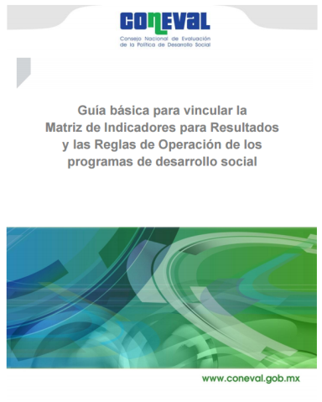
Uso de la Matriz de Indicadores
Construcción de ROP
  Las Reglas de Operación son el conjunto de disposiciones que precisan la forma de operar un programa, con el propósito de lograr los niveles esperados de eficacia, eficiencia, equidad y transparencia.
Las ROP contienen información de los objetivos de los programas, los bienes o servicios entregables, descripción de la población objetivo, mecánica de operación, etc.
El CONEVAL emite la Guía para la vinculación MIR – ROP con la finalidad de orientar a los programas en cómo vincular la MIR y las ROP.

Slide 87
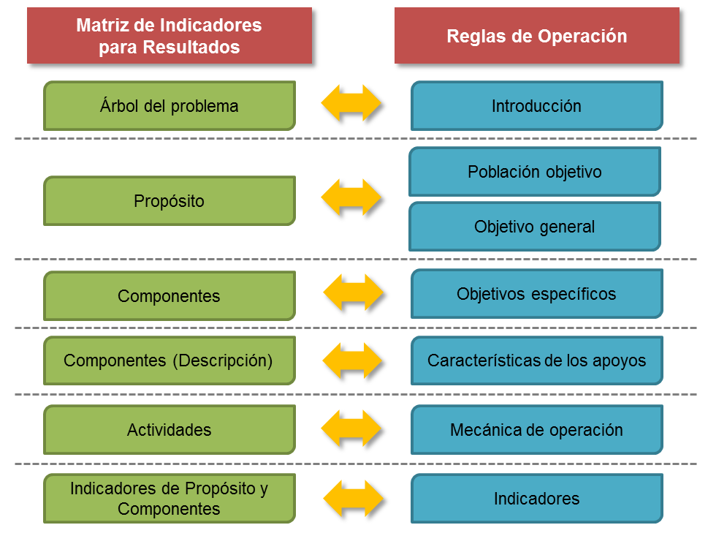
Vinculación MIR - ROP
  El esquema general para vincular la MIR con las ROP es el siguiente:

Slide 88
¡Gracias por su atención!
Edgar A. Martínez Mendoza
edgar.martinez@coneval.org.mx
www.coneval.org.mx

